Slide 1

Экскурс в сетевые технологии. Сетевой стек
Artem Beresnev
t.me/ITSMDao
t.me/ITSMDaoChat

Slide 2
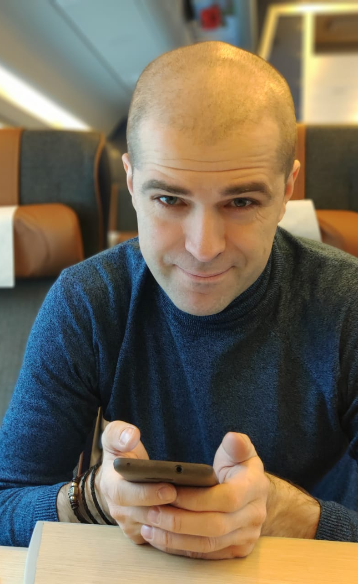
Кто я?
Преподаватель с 20 летним опытом, руководитель ОП
Победитель конкурса «Лучший преподаватель ИТМО» 2021 и 2022 года
Действующий IT-инженер
Действующий руководитель IT-проектов
Автор более 20 научных публикаций

Slide 3
Содержание:
Зачем нужно понимать, как работает сеть?
Во-первых, это интересно
Это необходимо для многих ролей (DevOps, SRE, HighLoad)
Это полезно для многих ролей (Dev)

Slide 4
Содержание:
У нас есть план
В чем проблема сетевой коммуникации?
Логика сетевого стека
Кратко о стеке TCP\IP
Адресация в стеке
Как идет взаимодействие по стеку?

Slide 5
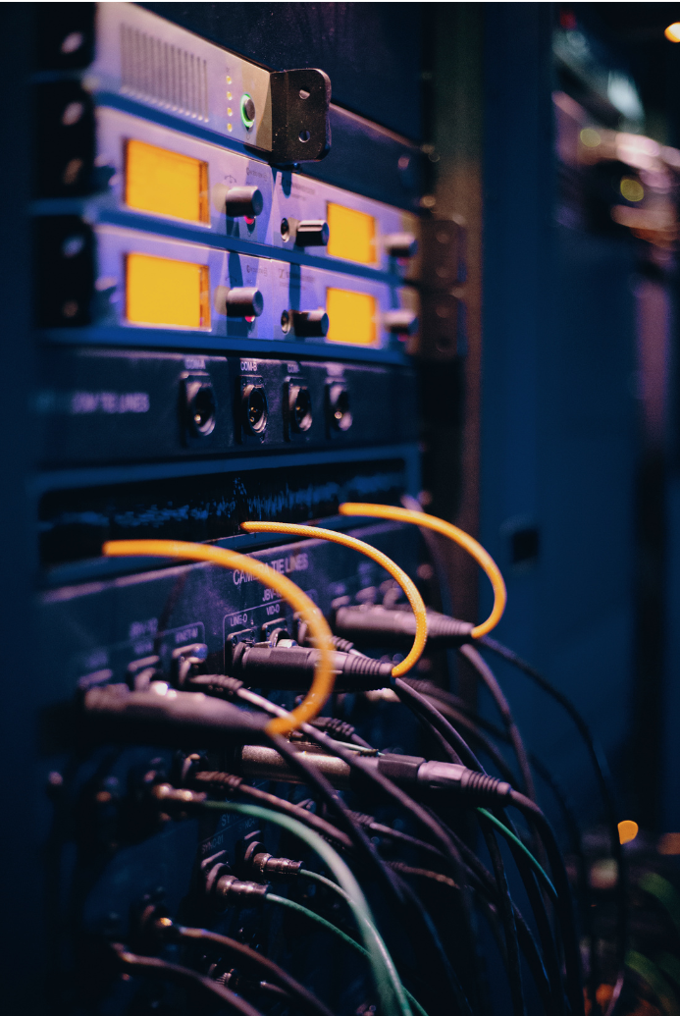
Проблемы сетевой коммуникации
С какими проблемами мы сталкиваемся при попытке наладить коммуникацию по компьютерной сети?

Slide 6
Проблемы и решения
Архитектурный аспект. Необходимо: обеспечить взаимодействие разнообразных систем (архитектура ОС, кодировка, разрядность и т.п.), работать через разное оборудование во время одного сеанса связи, организационно разграничивать управление в крупных сетях.
Системная декомпозиция задачи и делегирование проблем решений на отдельные компоненты.
СЕТЕВОЙ СТЕК
Технический аспект. Проблемы связи задержка (Latency), пропускная способность (Bandwidth), Потеря пакетов (Packet loss), Угрозы безопасности (Security threats), Проблемы масштабируемости (Scalability challenges).

Slide 7
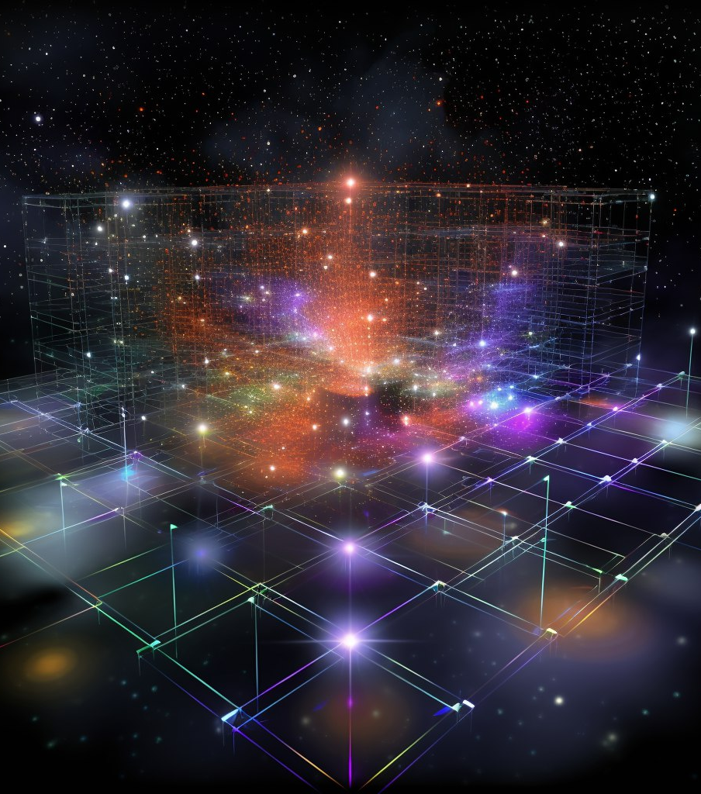
Архитектура стека
TCP\IP
Было много стеков, но в конце остался только один TCP\IP. Давайте

Slide 8
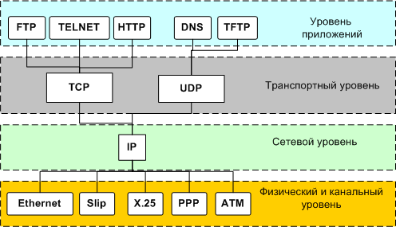
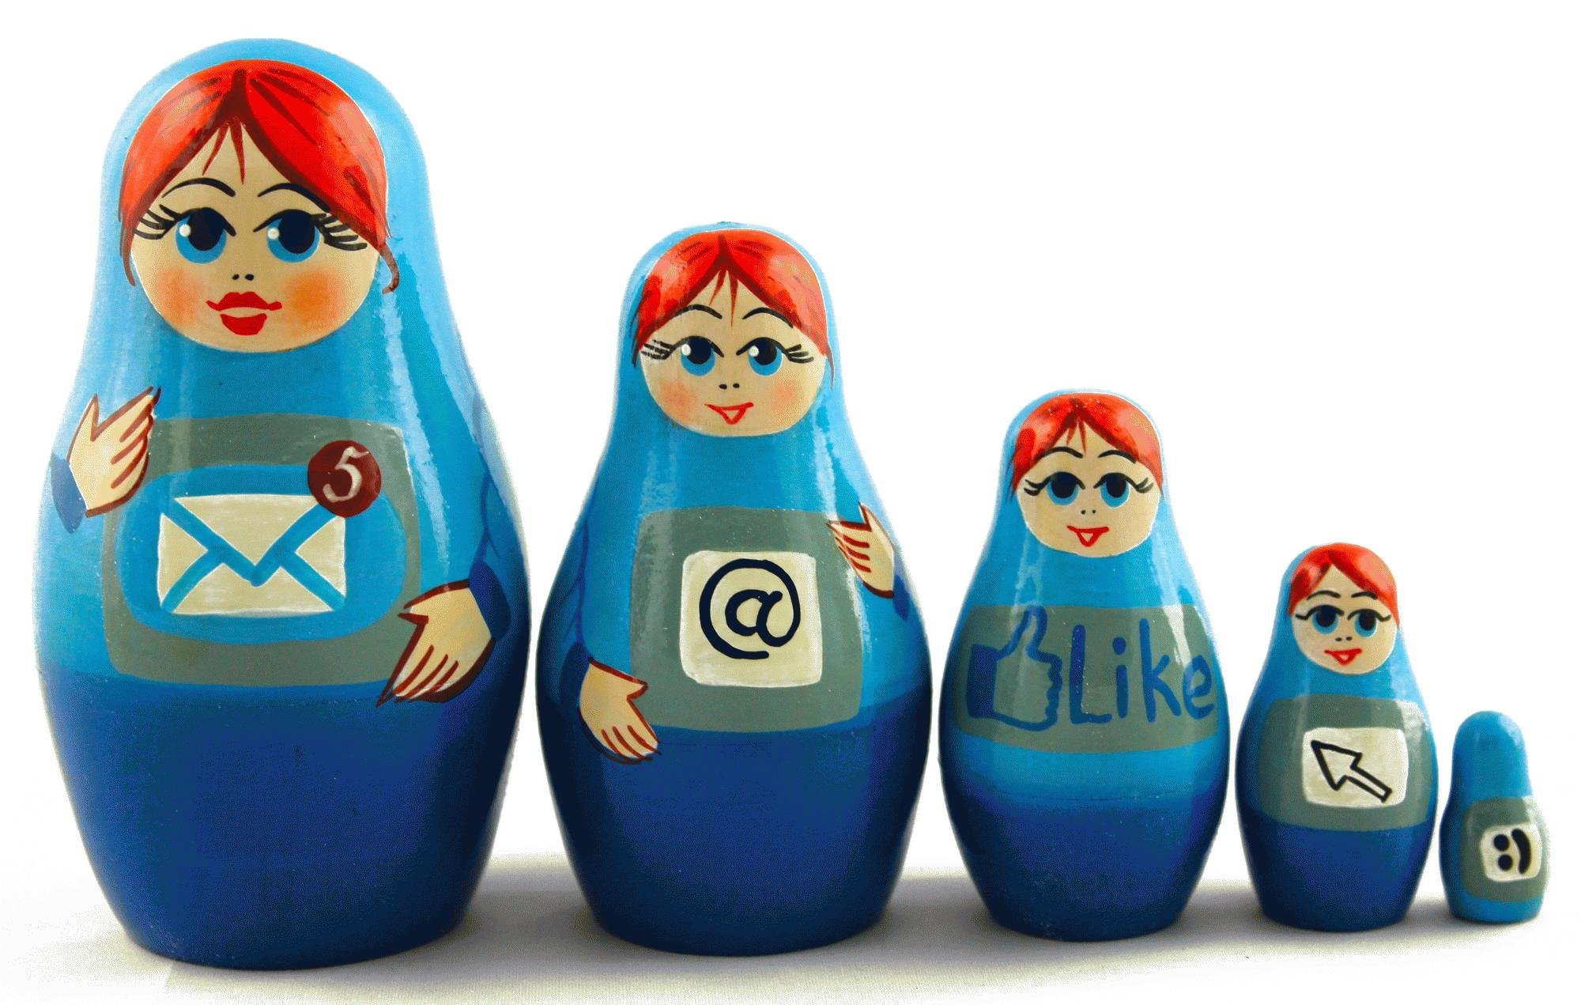
Стек TCP/IP
4 уровня (3,5 уровня ☺ )
Канальный уровень определяет инкапсуляцию
Нестрогая инкапсуляция

Slide 9
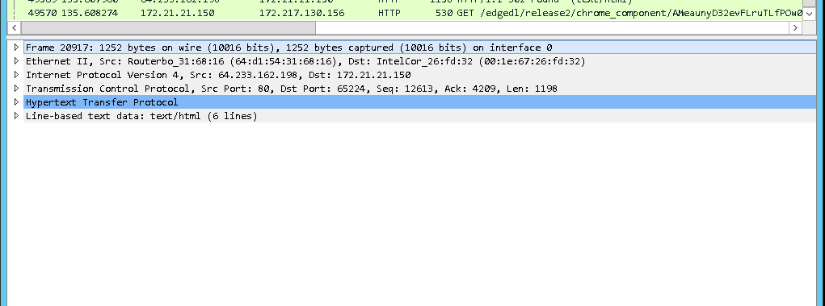
Инкапсуляция. Сетевое сообщение
Notes:
Осн часть 1:08:27- 1:09:37

Slide 10
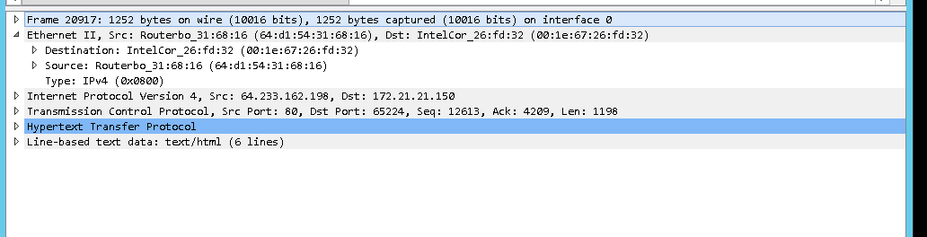
Инкапсуляция. Кадр канального уровня
Notes:
Осн часть 1:09:37 - 1:09:59

Slide 11
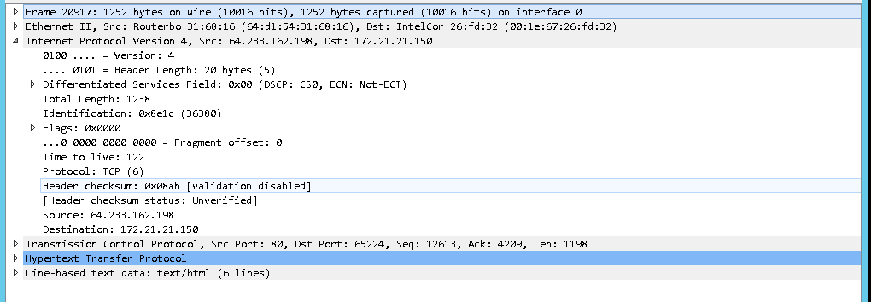
Инкапсуляция. Пакет сетевого уровня
Notes:
Осн часть 1:09:59 1:10:13

Slide 12
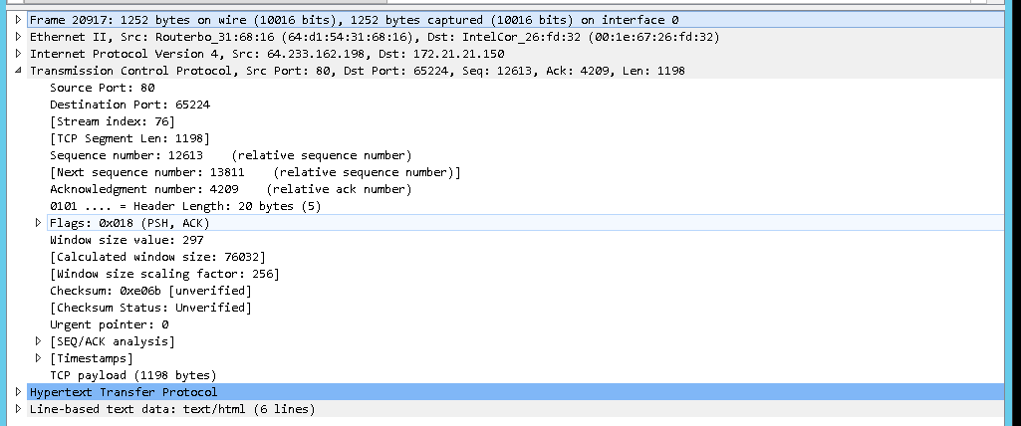
Инкапсуляция. Сегмент транспортного уровня
Notes:
Осн часть 1:10:13 1:10:34

Slide 13
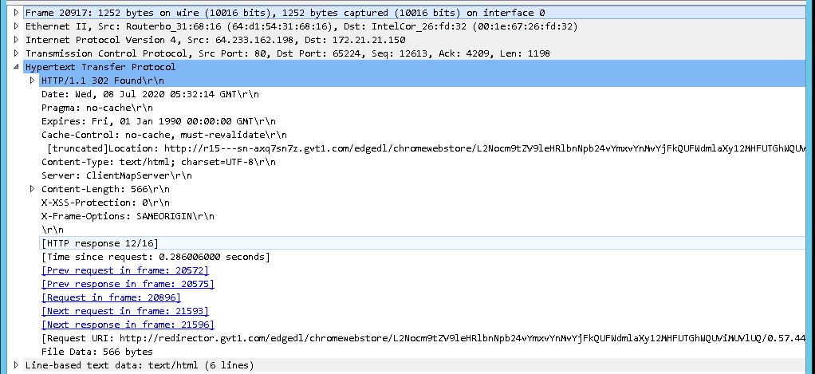
Инкапсуляция. Сообщение прикладного уровня
Notes:
Осн часть 1:10:34 – 1:10:49

Slide 14
История создания
В 1967 году (ARPA – Advanced Research Projects Agency) начало проекта
ARPANET – в 1972 году соединяла 30 узлов.
В рамках проекта ARPANET были разработаны и в 1980–1981 годах опубликованы основные протоколы стека TCP/IP – IP, TCP и UDP. (Модель OSI утверждена в 1984).
1 января 1983 года ARPANET перешла на новый протокол.
Реализация в операционной системе UNIX 4.2 BSD (1983) университетом Беркли.
К концу 80-х годов ARPANET стала называться Интернет (Interconnected networks – связанные сети) и объединяла университеты и научные центры США, Канады и Европы.
1992. Появление новый сервис Интернет – WWW (World Wide Web – всемирная паутина), основанный на протоколе HTTP.

Slide 15
Поток данных по стеку
Классический вариант, как в учебниках
Прикладные протоколы
Символьный поток
Сегмент
TCP
UPD
Дейтаграмма
Пакет-дейтаграмма
IP
Кадр
Сетевые интерфейсы
В сеть

Slide 16
Поток данных по стеку
Уже ближе к реальности
Прикладные протоколы
SSL\TLS
QUIC
TCP
UPD
IPv4
IPv6
Сетевые интерфейсы
В сеть

Slide 17
Надежная и ненадежная доставка
Дейтаграммная передача
IP, UDP
Передача с установкой соединений
TCP
QUIC + UDP

Slide 18
Организация развития TCP\IP
Кто ведет разработку? Кто координирует? Где первоисточники?

Slide 19

RFC (Request for Comments)
RFC - документ из серии пронумерованных информационных документов Интернета, содержащих технические спецификации и стандарты
Публикацией документов RFC занимается IETF под эгидой открытой организации Общество Интернета (англ. Internet Society, ISOC). Правами на RFC обладает именно Общество Интернета.
Очерк истории RFC за 50 лет с 1969 по 2019 гг. представлен в RFC 8700
https://www.rfc-editor.org/retrieve/

Slide 20

Адресация в стеке
Адреса есть на каждом уровне модели. Хосты адресуются на канальном и на сетевом уровне. Зачем?

Slide 21
Адресация на разных уровнях
Уровень стека | Адрес | Пример
Прикладной уровень | DNS, X.500, WINS условно | www.ifmo.ru
Транспортный уровень | Номер порта TCP или UDP | 443
Сетевой уровень | Ip адрес | 192.168.0.103 fe80::59e1:d46b:1bb:5169
Канальный уровень | Media Access Control (MAC) | BC:EE:7B:5B:E5:E5
Синтетические адреса: URL, socket (ip:port)

Slide 22
Структура адреса IPv4

Slide 23
Структура IP адреса
Адрес СЕТИ – Адрес Узла
Доставка до сети назначения. Т.е. для обеспечения работы составных сетей через маршрутизацию.
Доставка до
узла внутри сети

Slide 24
Бесклассовая адресация
IP-адрес
Адрес сети | Адрес узла внутри сети
Маска
1111…..11111 | 0000…000
Запись:
192.168.0.200 mask 255.255.255.0
или
192.168.0.200/24

Slide 25
Деление с помощью маски
Пример 1 (192.168.0.0 mask 255.255.255.0 или 192.168.0.0/24)
Address: 192.168.0.1 11000000.10101000.00000000. 00000001
Netmask: 255.255.255.0 = 24 11111111.11111111.11111111. 00000000
Wildcard: 0.0.0.255 00000000.00000000.00000000. 11111111
Network: 192.168.0.0/24 11000000.10101000.00000000. 00000000
HostMin: 192.168.0.1 11000000.10101000.00000000. 00000001
HostMax: 192.168.0.254 11000000.10101000.00000000. 11111110
Broadcast: 192.168.0.255 11000000.10101000.00000000. 11111111
Hosts/Net: 254 Class C, Private Internet

Slide 26
Деление с помощью маски
Пример 2 (192.168.0.0 mask 255.255.255.252 или 192.168.0.0/30)
Address: 192.168.0.1 11000000.10101000.00000000.000000 01
Netmask: 255.255.255.252 = 30 11111111.11111111.11111111.111111 00
Wildcard: 0.0.0.3 00000000.00000000.00000000.000000 11
Network: 192.168.0.0/30 11000000.10101000.00000000.000000 00
HostMin: 192.168.0.1 11000000.10101000.00000000.000000 01
HostMax: 192.168.0.2 11000000.10101000.00000000.000000 10
Broadcast: 192.168.0.3 11000000.10101000.00000000.000000 11
Hosts/Net: 2 Class C, Private Internet

Slide 27

Зачем нужно знать маску при настройке?
Зачем знать маску при установке адреса?
Для определения границ адресов LAN
Для формальной проверки gateway
Для организации широковещания

Slide 28
Специальные IP адреса
127.0.0.0 / 8 - тестирование
169.254.0.0/16 – самонастройка IPv4
192.88.99.0/24 – IP6 to IP4 relay
https://en.wikipedia.org/wiki/Internet_Protocol_version_4

Slide 29
Частные или серые IP-адреса
В соответствии со стандартом RFC 1918 было зарезервировано несколько диапазонов адресов класса A, B и C. Не для Интернета!
А - 10.0.0.0/8 10.0.0.0–10.255.255.255
B - 172.16.0.0/12 172.16.0.0–172.31.255.255
C - 192.168.0.0/16 192.168.0.0–192.168.255.255

Slide 30

Немного банальностей
Нам нужно:
IP адрес
Маску
Шлюз по умолчанию (если...)
Адрес сервера DNS (если…).

Slide 31
Вспомним теорию
Нам нужно:
IP адрес
Маску
Шлюз по умолчанию (если хотим ходить во внешнюю сеть)
Адрес сервера DNS (если хотим пользоваться DNS-именами).

Slide 32

Теперь загадка №1
Для настройки подключения нашего компьютера нам дали следующие параметры:
IP 192.168.0.0
MASK 255.255.255.0
GATE 192.168.0.1
DNS 192.168.0.1
Нам кажется, что что-то не так… но что именно?

Slide 33
Теперь загадка №2
Для настройки подключения нашего компьютера нам дали следующие параметры:
IP 192.168.127.8
MASK 255.255.255.0
GATE 192.168.128.1
DNS 192.168.0.1
Нам кажется, что что-то не так… но что именно?

Slide 34
Теперь загадка №4
Для настройки подключения нашего компьютера нам дали следующие параметры:
IP 10.1.2.3
MASK 255.0.0.0
GATE 10.1.2.4
DNS 8.8.8.8
Нам кажется, что что-то не так… но что именно?

Slide 35
Теперь загадка №4
Для настройки подключения нашего компьютера нам дали следующие параметры:
IP 10.1.2.3
MASK 255.0.0.0
GATE 10.1.2.4
DNS 8.8.8.8
Нам кажется, что что-то не так… но что именно?
А нет, именно кажется. Можно работать.

Slide 36
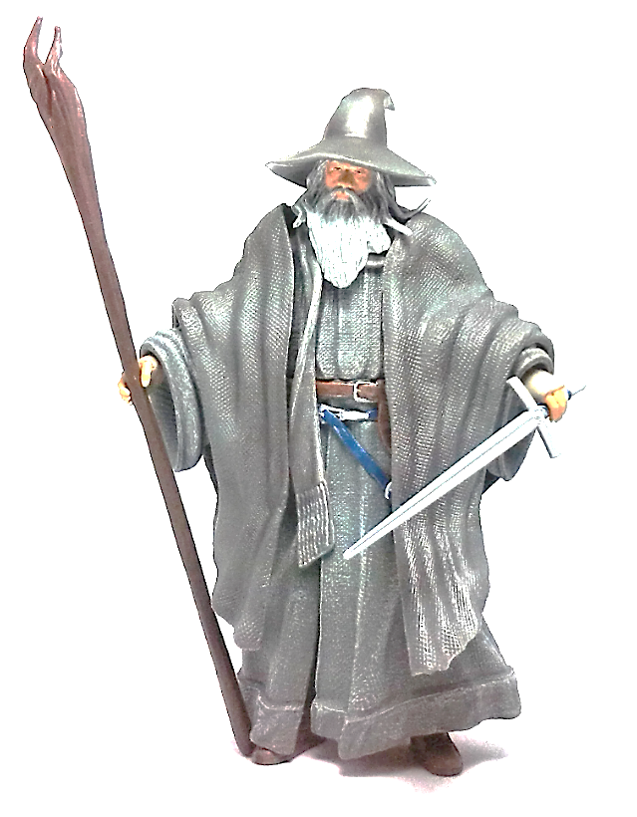
Установление соединения
Цель установить соединение между программой-клиентом и программой-сервером.
Первичная конфигурация:
Назначаем IP адреса для компьютеров (предполагаем что маршрутизация работает)
Программа сервер при запуске занимает порт (пусть TCP). Номер порта известен заранее.
Программа клиент при запуске занимает свободный порт выше 1024.
Web-browser TCP 29384
Web-server TCP 80
IP 87.250.250.242
IP 5.12.46.198
Мы прилично упрощаем

Slide 37
Установление соединения
Программа клиент передает модулям TCP и IP информацию о номере порта и адресе назначения.
Передаются данные первого пакета (указывается номер порта отправителя и адрес отправителя).
Целевой компьютер получает информацию и отвечает на запрос.
Устанавливается соединение
Передаются данные.
5.12.46.198
87.250.250.242
29384
80
Web-browser TCP 29384
Web-server TCP 80
87.250.250.242
5.12.46.198
80
29384
IP 5.12.46.198
IP 87.250.250.242

Slide 38

Установление соединения
У клиента случайный порт, а у севра заранее известный.
Соединение устанавливается со стороны клиента.
Соединение идентифицируется двумя сокетами.

Slide 39
Установление соединения. Что на самом деле?
Для процесса создается сокет с неопределенным партнером
При установлении соединения ОС делает копию сокета, но уже с определенным партнером.
Для взаимодействующих процессов сокеты зеркальные
У UDP в сокете всегда неопределённа адрес партнера
Атрибуты сокета в ОС
Инструменты:
netstat (Windows \ Linux)
netstat, ss, lsof в Linux
Теперь похоже на правду
Мы прилично упрощаем

Slide 40
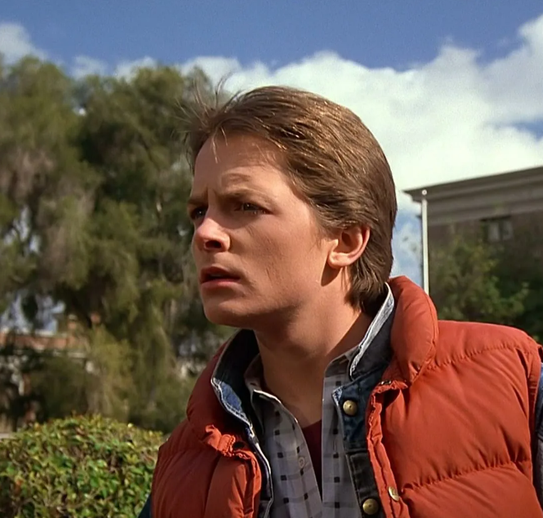
Ничего не понятно, но очень интересно?
Посмотрим на живых примерах?

Slide 41
Что надо для себя вынести?
Зачем нужен сетевой стек
Архитектуру стека TCP\IP
Как устроена сетевая инкапсуляция
Какие адреса есть на каждом уровне и за что они отвечают
Зачем при конфигурации сетевого интерфейса нужны ip, mask, gate, ip-dns
Как приложения взаимодействуют через сеть

